Slide 1
УКРАЇНСЬКЕ КІНОМИСТЕЦТВО

Slide 2
Кіномистецтво - це вид художньої творчості, що сформувався на технічній основі кінематографії.

Slide 3
Кіномистецтво є синтезом літератури, образотворчого мистецтва, театру і музики, тому кажуть, що 28 грудня 1895 року народилася нова муза - муза кіно.

Slide 4
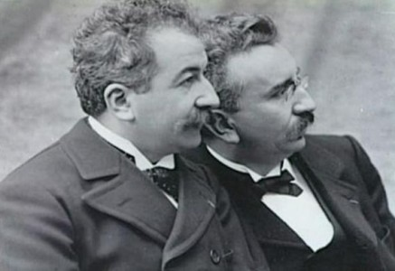
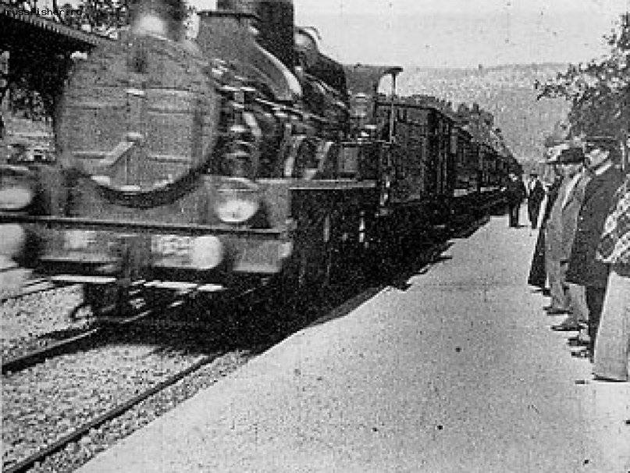
Саме в цей день у Парижі брати Огюст і Луї Люм’єр продемонстрували публіці перший сеанс Сінематографу, фільм мав назву «Прибуття поїзда на вокзал Ла Сьота».

Slide 5
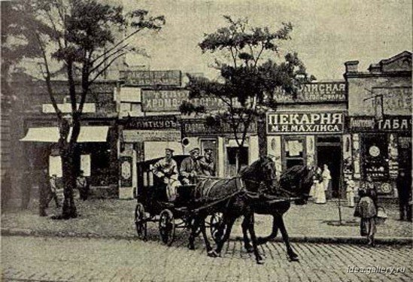
Технологічні витоки вказують на дві принципові складові кінематографа:
фотографія;
рух.
Фотографічний принцип пов'язує кіно з образотворчою традицією, що йде від живопису, тобто пов'язує кіно з ідеєю мистецтва. "Рухома картинка" веде свій початок від балагану, ярмаркових атракціонів, ілюзіон, тобто традицій масового та розважального видовища.

Slide 6
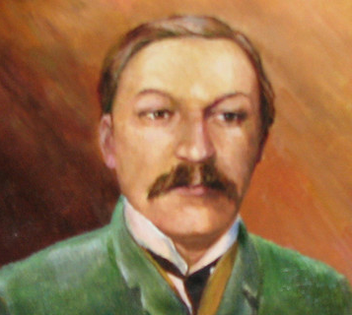
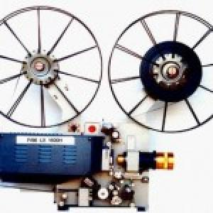
У 1893 році головний механік Одеського Новоросійського університету Йосип Тимченко винайшов і сконструював прототип сучасного кінознімального апарату та апарату для кінопроекції. Тоді ж він здійснив перші в світі кінозйомки – зафільмував вершників і метальників списів.

Slide 7
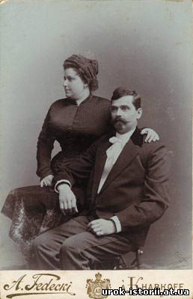
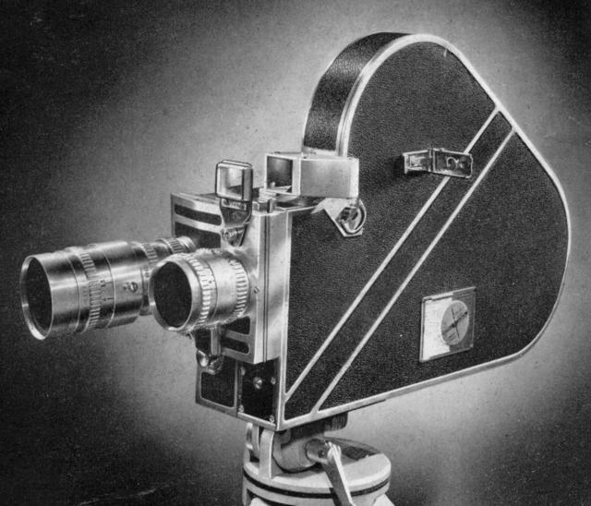
Перша українська кінозйомка відбулася у вересні 1896 року в Харкові, де фотограф А.Федецький зняв кілька хронікальних сюжетів.

Slide 8
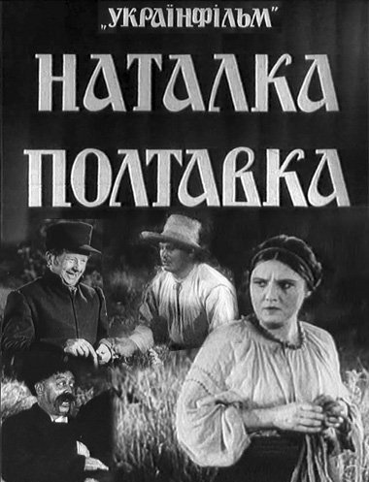
Піонери українського кінематографу початку 1900-х років віддавали перевагу екранізації популярних українських вистав:
«Наталка Полтавка»
«Наймичка»
«Москаль-чарівник»

Slide 9
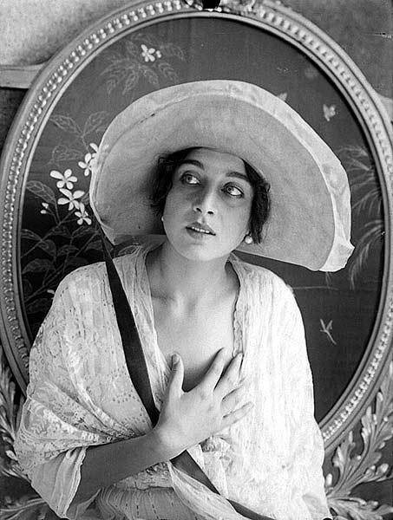
З дореволюційним кіно в Україні пов'язана творчість багатьох популярних акторів. Королевою екрану тих часів була Віра Холодна, яка народилася в Полтаві і багато знімалася в Одесі.

Slide 10
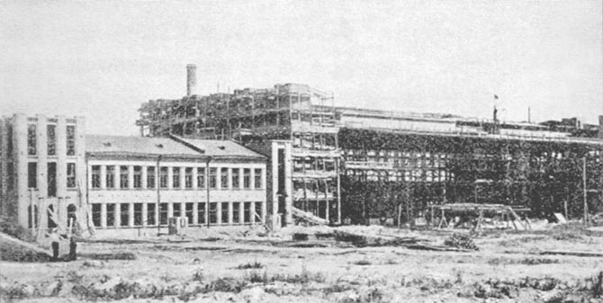
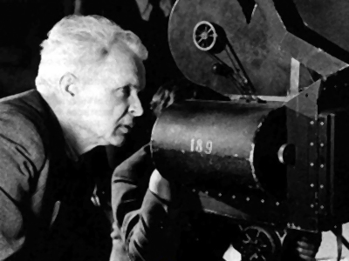
1922 року було засновано Всеукраїнське фотокіноуправління, якому вдалося реконструювати одеське і ялтинське підприємства, а 1928 року ввести в дію київську кінофабрику (майбутню Київську кіностудію ім. О.Довженка).

Slide 11
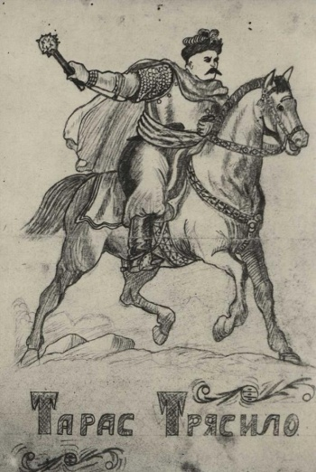
Ігрове кіно намагалося поєднати революційну тематику з традиційною для попереднього періоду мелодрамою та пригодницькими жанрами. У цей час в Україні з'явилися також екранізації класичних творів національної літератури:
«Тарас Трясило»
«Борислав сміється»
«Микола Джеря»

Slide 12
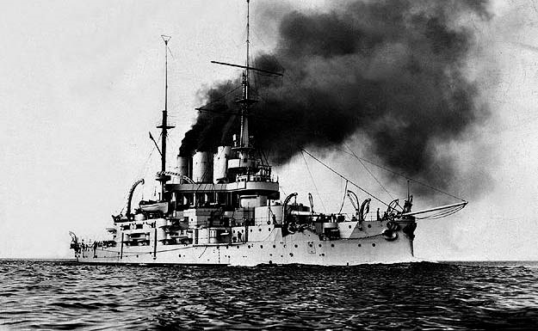
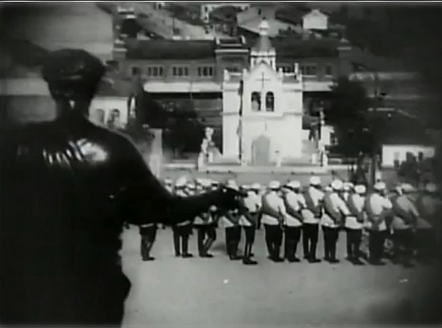
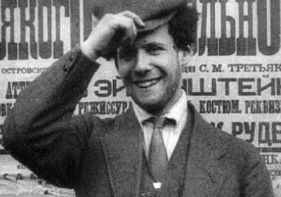
В Одесі проходили зйомки багатьох фільмів, що ставили московські кінорежисери. У 1925 р. на екрани країни вийшов кінофільм Сергія Ейзенштейна «Броненосець Потьомкін», що увійшов в десятку кращих фільмів світового кінематографу і став візитною карткою Одеси.

Slide 13
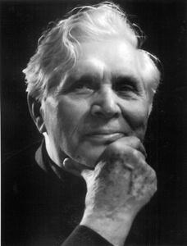
Неторовані шляхи долав у кіно самобутній режисер і сценарист, відомий скульптор Іван Кавалерідзе, який показав світові такі фільми, як:
«Прометей»
«Запорожець за Дунаєм»

Slide 14
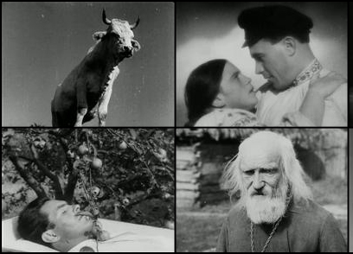
Особливу роль у становленні українського кіномистецтва відіграли фільми Олександра Довженка:
«Земля» (1930)
«Звенигора» (1928)
«Арсенал» (1929)
Його творчість піднесла вітчизняний кінематограф до світового рівня.

Slide 15
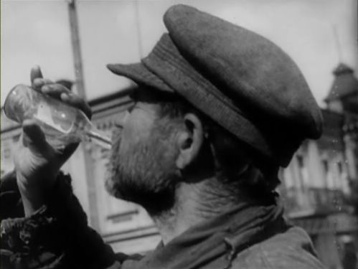
У 1930 р. в Україні з'являється перший звуковий фільм — документальна стрічка Дзиги Вертова «Симфонія Донбасу», а наступного року глядачі почули голоси акторів у художньому фільмі О.Соловйова «Фронт».
Кадр зі стрічки Дзиги Вертова «Симфонія Донбасу»

Slide 16
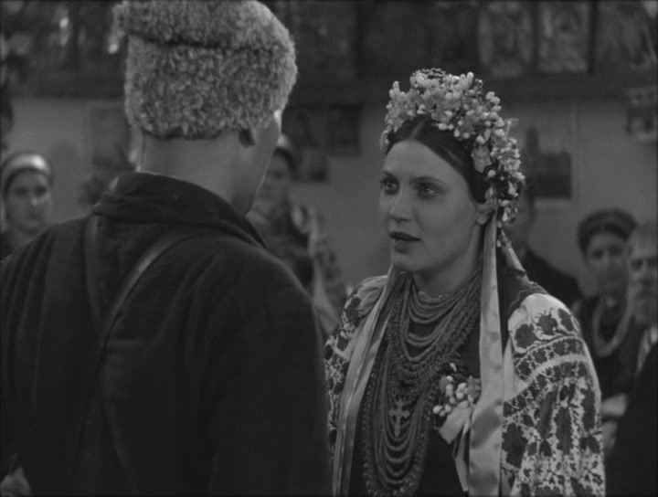
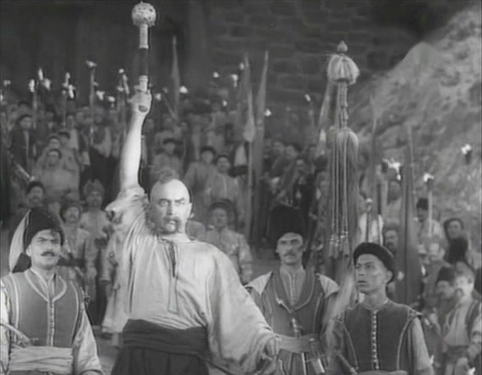
Наприкінці 1930-х тотальний терор у СРСР поєднується з кон'юнктурним поверненням до національно-історичної тематики. Фільми «Щорс» Олександра Довженка і «Богдан Хмельницький» Ігора Савченка — це дивовижне поєднання вимушеної заангажованості держзамовлення і очевидної режисерської та акторської обдарованості.
Кадр зі стрічки «Щорс» (1939)
Кадр зі стрічки «Богдан Хмельницький» (1941)

Slide 17
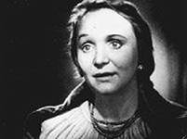
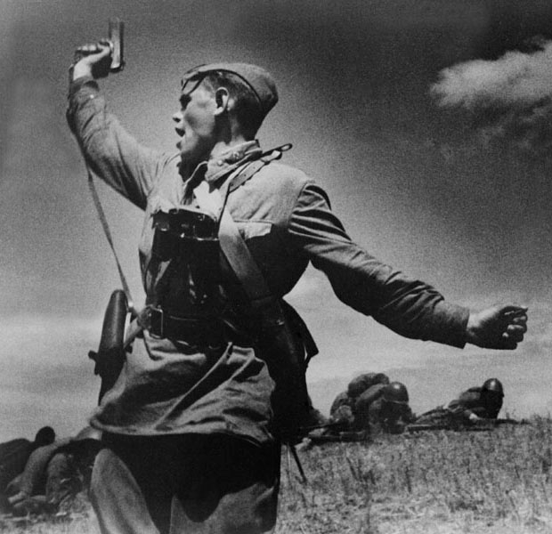
Українське кіно часів Другої світової війни було переважно підпорядковане ідеологічним завданням воєнної доби. Разом з тим, у цей час були зняті справжні кіношедеври. До них можна віднести фільми «Райдуга» Марка Донського та «Україна в огні» Олександра Довженка.
Х/ф «Райдуга» (1943)
Х/ф «Україна в огні» (1943)

Slide 18
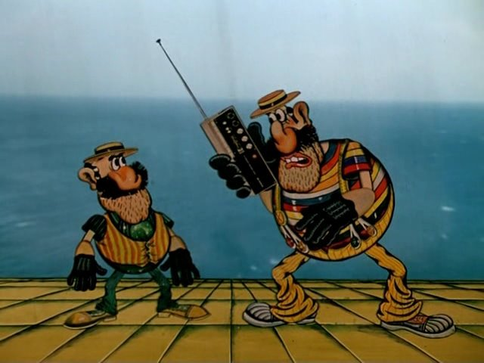
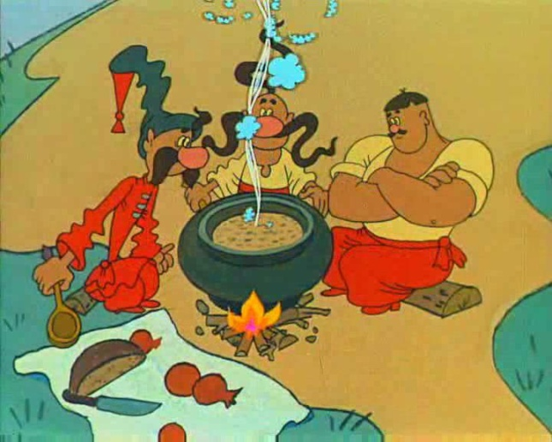
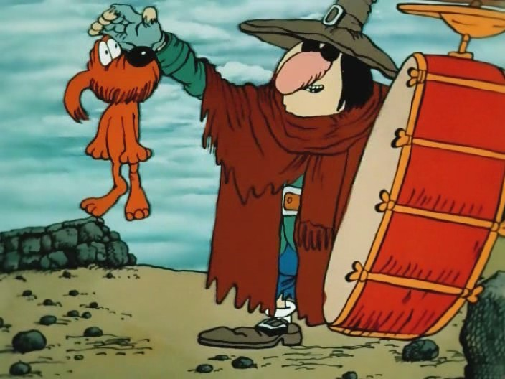
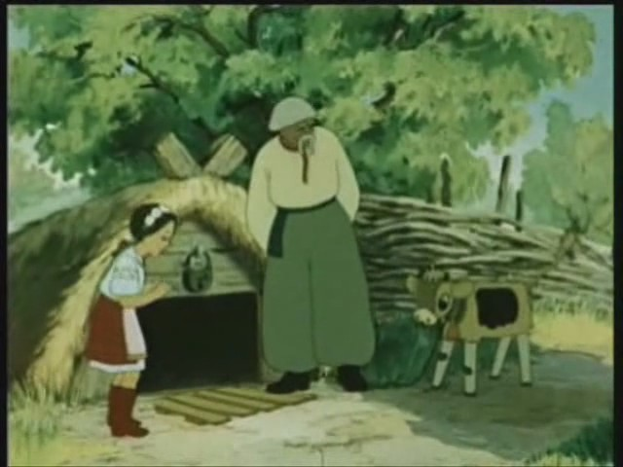
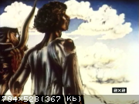
У 80-их роках з’являються успішні анімаційні стрічки режисерів:
Володимира Дахна (мультсеріал «Як козаки... »);
Давида Черкаського («Пригоди капітана Врунгеля», «Острів скарбів» та ін.);
Леоніда Зарубіна («Солом’яний бичок»);
Володимира Гончарова («Чумацький шлях»).

Slide 19
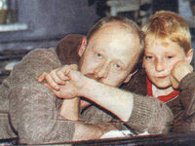
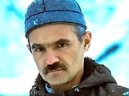
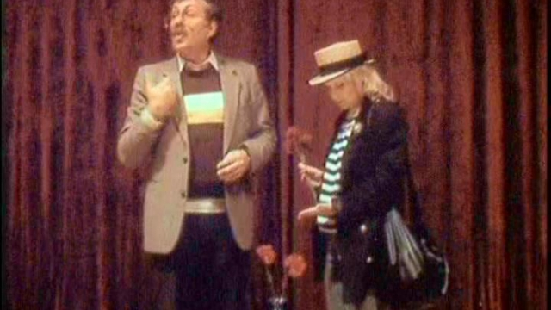
Українські режисери намагалися, проте не досить успішно, створити фільми на соціалістичну проблематику. Лише 1989 року побачили світ:
«Астенічний синдром» К.Муратов
«Розпад»
М.Бєліков
«Бич Божий» О.Фіалка

Slide 20
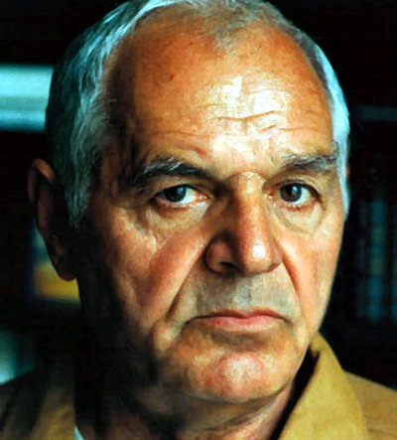
Фільм Юрія Іллєнка „Лебедине озеро. Зона” (1989) – здобуває широкий міжнародний успіх, ставши своєрідною антитоталітарною емблемою.

Slide 21
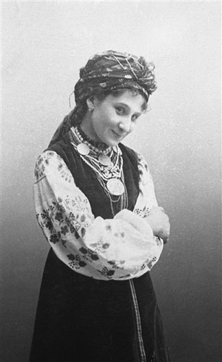
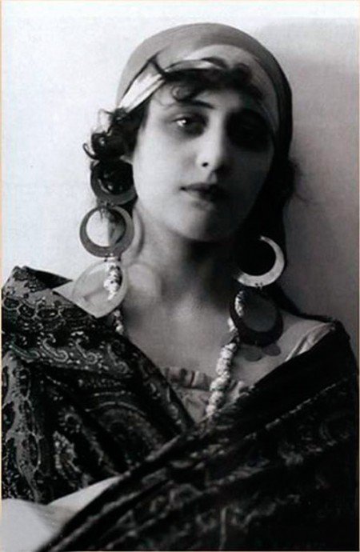
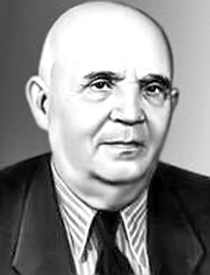
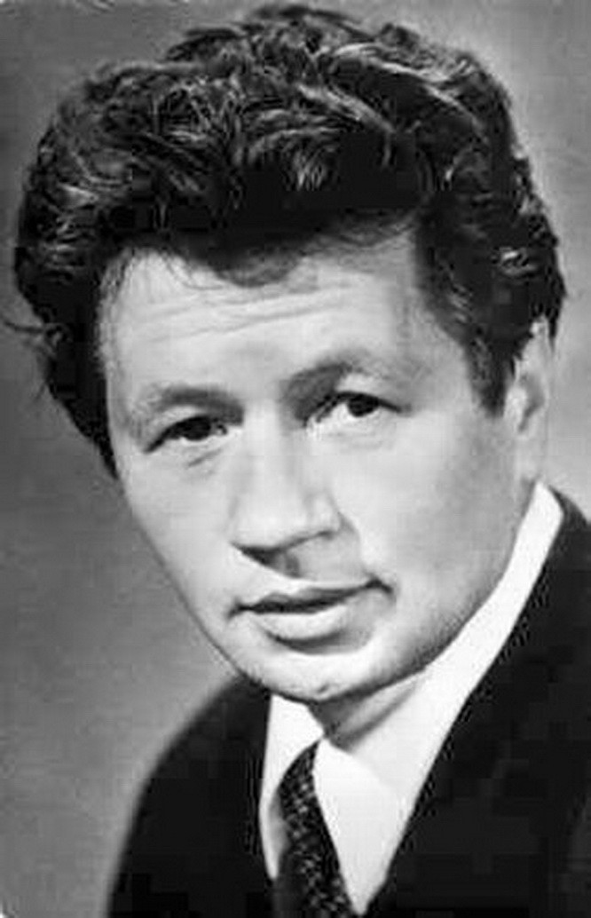
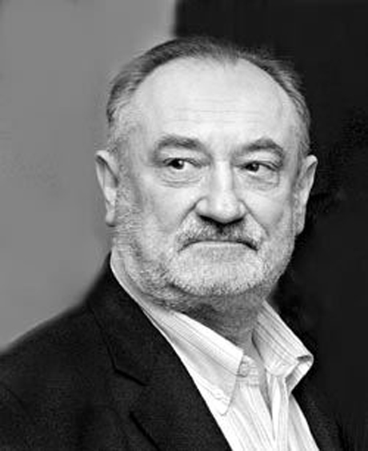
Видатні актори України
Марія Заньковецька (1854 – 1934)
Віра Холодна (1893 – 1919)
Гнат Юра (1888 – 1966)
Леонід Биков (1928 – 1979)
Богдан Ступка (1941)

Slide 22
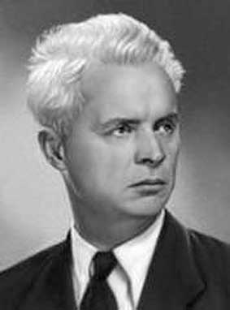
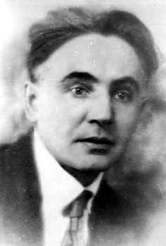
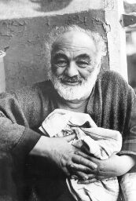
Видатні кінорежисери України
Олександр Довженко (1894 – 1956)
Лесь Курбас (1887 – 1937)
Іван Кавалерідзе (1887 – 1978)
Сергій Параджанов (1924 – 1990)

Slide 23
Підготувала учениця 10-А класу Гринюк Інна

